Slide 1
TẬP TIN (Files)
Chương 11

Slide 2
Mục tiêu
Tìm hiểu về tập tin (files)
Tìm hiểu về streams
Các hàm xử lý tập tin
Giải thích về con trỏ tập tin
Đọc, ghi tập tin
Đọc, ghi một mảng ra tập tin
Đọc, ghi một cấu trúc ra tập tin

Slide 3
Khái niệm về tập tin
Thông thường, ta sử dụng biến hoặc mảng để lưu trữ dữ liệu, nhưng dữ liệu bị mất sau khi thoát khỏi chương trình. Tập tin Là nơi chứa dữ liệu ngay cả sau khi thoát khỏi chương trình.
Tập tin là đối tượng được sử dụng để lưu dữ liệu ra đĩa, băng từ v.v..
Do dữ liệu lưu trong bộ nhớ là tạm thời nên khi cần lưu giữ lâu dài bạn phải lưu dữ liệu ra tập tin trên đĩa.
Để đọc và ghi dữ liệu từ tập tin C sử dụng chuỗi vùng đệm gọi là Stream.

Slide 4
Khái niệm về Streams
Sử dụng Stream để ghi dữ liệu ra File
FileOutputStream
Memory
Đĩa cứng
data.dat
Sử dụng Stream để đọc dữ liệu từ File
FileInputStream
Memory
Đĩa cứng
data.dat

Slide 5
Khái niệm về Streams (tt)
Có 02 loại Stream
  Stream Văn bản (text)
  Stream nhị phân (binary)
Stream văn bản chứa các ký tự và nó được sử dụng để làm việc với file văn bản.
Stream nhị phân chứa các thành phần nhị phân (byte) dùng để làm việc với các file nhị phân (đọc ghi byte), sử dụng chủ yếu với các tập tin trên đĩa.

Slide 6
Các hàm cơ bản về tập tin
Tên | Chức năng
fopen() | Mở một tập tin
fclose() | Đóng một tập tin
fputc() | Ghi một ký tự vào một tập tin
fgetc() | Đọc một ký tự từ một tập tin
fread() | Đọc từ một tập tin vào một vùng đệm
fwrite() | Ghi từ một vùng đệm vào tập tin
fseek() | tìm một vị trí nào đó trong tập tin
fprintf() | Hoạt động giống như printf(), nhưng trên một tập tin
fscanf() | Hoạt động giống như scanf(), nhưng trên một tập tin
feof() | Trả về true nếu đã đến cuối tập tin
ferror() | Trả về true nếu xảy ra một lỗi
rewind() | Đặt lại con trỏ định vị trí bên trong tập tin về đầu tập tin
remove() | Xóa một tập tin
fflush() | Ghi dữ liệu từ một vùng đệm bên trong vào một tập tin xác định

Slide 7
Con trỏ tập tin
Trong C biến con trỏ file dùng đọc và ghi các tập tin
Là một con trỏ đến một cấu trúc chứa thông tin về tập tin. Thông tin bao gồm:
- Tên tập tin,
- Vị trí hiện tại của tập tin
- Tập tin có đang được đọc hay ghi, và có bất kỳ lỗi nào xuất hiện hay đã đến cuối tập tin.
Cú pháp:
FILE *f

Slide 8
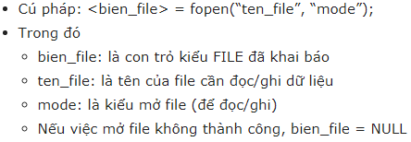
Mở một tập tin
Ví dụ:
FILE *f;
f = fopen("int_data.dat", "wb")
Chế độ | Ý nghĩa
rb | Mở một tập tin nhị phân để đọc
wb | Tạo một tập tin nhị phân để ghi
ab | Nối vào một tập tin nhị phân
r+b | Mở một tập tin nhị phân để đọc/ghi
w+b | Tạo một tập tin nhị phân để đọc/ghi
a+b | Nối vào một tập tin nhị phân để đọc/ghi

Slide 9
Đóng tập tin
Cú pháp: fclose(<con_tro_file>)
int fclose(FILE *f);

Slide 10
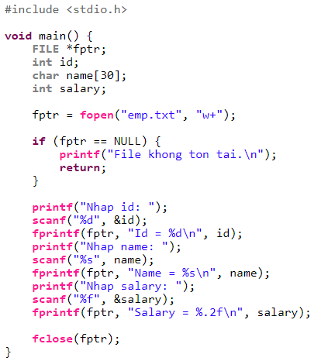
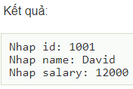
Ví dụ: Đọc, ghi file trong C:
Lưu trữ thông tin nhân viên

Slide 11
Hàm rewind()
Hàm rewind() đặt lại con trỏ định vị trí bên trong tập tin về đầu tập tin. Nó rất hữu ích nếu bạn phải sử dụng steram nhiều lần.
Cú pháp:
rewind(fp );

Slide 12
Hàm ferror()
Hàm ferror() xác định liệu một thao tác trên tập tin có sinh ra lỗi hay không
Vì mỗi thao tác đặt lại tình trạng lỗi, hàm ferror() phải được gọi ngay sau mỗi thao tác; nếu không, lỗi sẽ bị mất
Cú pháp:
  int ferror(FILE *fp);

Slide 13
Xóa tập tin
Hàm remove() xóa một tập tin đã cho
Nguyên mẫu của hàm là:
int remove(char *filename);

Slide 14
Đọc các số gặp 0 thì dừng và in ra các số đó
#include<stdio.h>
main()
{
FILE *f1;
float x;
f1=fopen("dayso.txt","wb");
do
{
printf("Nhap x: ");
scanf("%f",&x);
if(x!=0)
fwrite(&x,sizeof(float),1,f1);
}
while(x!=0);
fclose(f1);
f1=fopen("dayso.txt","rb");
while(feof(f1)==0)
{
fread(&x,sizeof(float),1,f1);
if(feof(f1)==0)
printf("%0.2f\n",x);
}
fclose(f1);
}

Slide 15
Viết chương trình nhập danh sách n sinh viên lưu vào flie ds_sv.txt sau đó mở file ds_sv.txt để đọc và in ra.
#include<stdio.h>
typedef struct SINHVIEN
{
char ht[25],lop[10];
float dtb;
};
main()
{
FILE *f1,*f2;
SINHVIEN sv;
int i,j,n;
f1=fopen("ds_sv.txt","wb");
printf(" Nhap so sinh vien: ");
scanf("%d",&n);
for(i=1;i<=n;i++)
{
fflush(stdin);
printf(" Nhap Ho va Ten sinh vien th %d: ",i);
gets(sv.ht);
printf(" Nhap Lop: ");
gets(sv.lop);
printf(" Nhap Diem trung binh: ");
scanf("%f",&sv.dtb);
fwrite(&sv,sizeof(SINHVIEN),1,f1);
}
fclose(f1);
f1=fopen("ds_sv.txt","rb");
for(i=1;i<=n;i++)
{
fread(&sv,sizeof(SINHVIEN),1,f1);
printf("Ho Ten sinh vieen %s\n",sv.ht);
printf("Lop %s\n",sv.lop);
printf("Diem trung binh %.2f\n",sv.dtb);
}
}

Slide 16
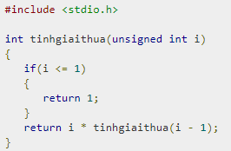
Đệ quy:
Đệ quy là hàm gọi lại chính nó trong chương trình gọi là hàm đệ quy.

Slide 17
Ghi, đọc tập tin – Ví dụ
  //Doc file
  f = fopen("int_data.dat", "rb");
  while(fread(&i, sizeof(int), 1, f) == 1)
    printf("%d ", i);
  fclose(f);
  getch();
}
/* Ghi n so nguyen vao file va doc ra tu file*/
void main(void)
{
  FILE *f;
  int in, i;
  printf("Nhap vao so n: ");
  scanf("%d", &in);
  //Ghi file
  if((f = fopen("int_data.dat", "wb")) == NULL) //mo file
  {
    printf("Khong the mo file!.\n");
    exit(0);
  }
  else
    for(i = 1; i <= in; i++)
    fwrite(&i, sizeof(int), 1, f); //ghi file
  fclose(f); //dong file

Slide 18
Ghi, đọc một mảng với tập tin
/* Ghi n so nguyen vao file va doc ra tu file*/
#define MAX 5
void main(void)
{
  FILE *f;
  int i, ia[MAX], ib[MAX];
  for (i = 0; i < 10; i++)
  {
    printf("Nhap vao mot so: ");
    scanf("%d", &ia[i]);
  }
  if((f = fopen("array.dat", "wb")) == NULL)
  {
    printf("Khong the mo file!\n");
    exit(0);
  }
  fwrite(ia, sizeof(ia), 1, f); //ghi mang vao file
  fclose(f);
  f = fopen("array.dat", "rb");
  fread(ib, sizeof(ib), 1, f); //doc mang tu file
  for (i = 0; i < 10; i++)
    printf("%d ", ib[i]);
  fclose(f);
  getch();
}

Slide 19
Đọc, ghi cấu trúc ra tập tin
/* Danh sach nhan vien */
#define MAX 50
void main(void)
{
  FILE *f;
  struct nhanvien
  {
    int manv;
    char hoten[30];
  };
  nhanvien snv[MAX], snv1[MAX];
  char ctam[10];
  int i, in;
  printf("Nhap vao so nhan vien: ");
  gets(ctam);
  in = atoi(ctam);
  if((f = fopen("struct.dat", "wb")) == NULL)
  {
    printf("Khong the mo file!\n");
    exit(0);
  }
  fwrite(&in, sizeof(int), 1, f); //ghi so nhan vien vao file
  for(i = 0; i < in; i++)
  {
    printf("Nhap vao ma NV thu %d: ", i + 1);
    gets(ctam);
    snv[i].manv = atoi(ctam);
    printf("Nhap vao ho ten: ");
    gets(snv[i].hoten);
    //ghi tung nhan vien vao file
    fwrite(&snv[i], sizeof(nhanvien), 1, f);
  }
  fclose(f);
  //doc danh sach nhan vien tu file va in ra
  f = fopen("struct.dat", "rb");
  fread(&in, sizeof(int), 1, f); //doc so nhan vien
  for(i = 0; i < in; i++)
  {
    //doc tung nhan vien in ra man hinh
    fread(&snv1[i], sizeof(nhanvien, 1, f); printf("%5d %s\n", snv[i].manv, snv[i].hoten);
  }
  getch();
}

Slide 20
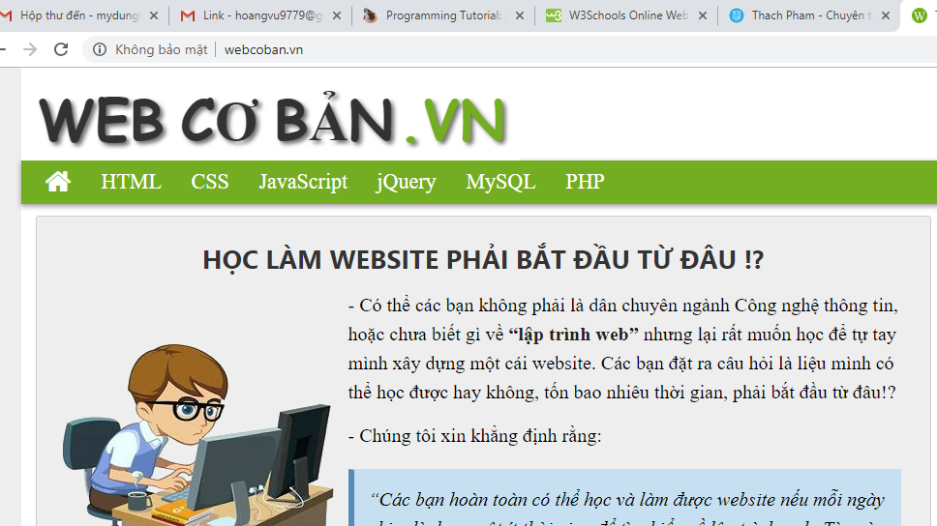

Chương 5-Giải thuật đệ quy
slide <number>/ 43

Slide 21
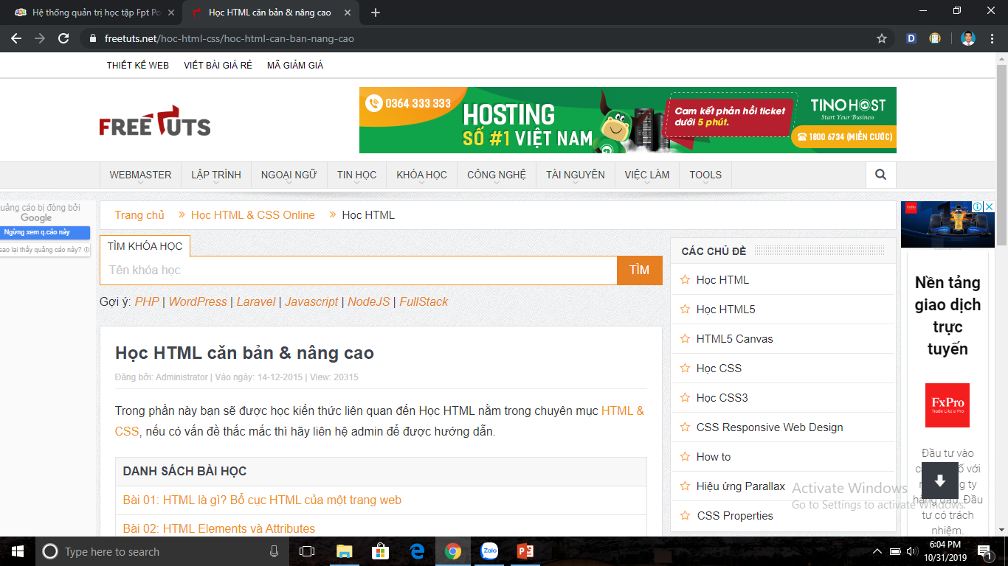

Slide 22
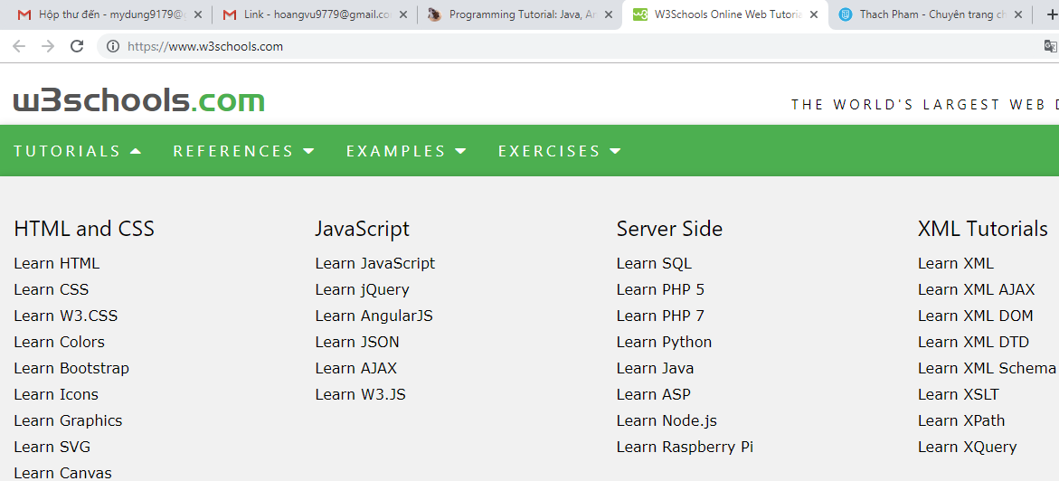
Chương 5-Giải thuật đệ quy
slide <number>/ 43

Slide 23
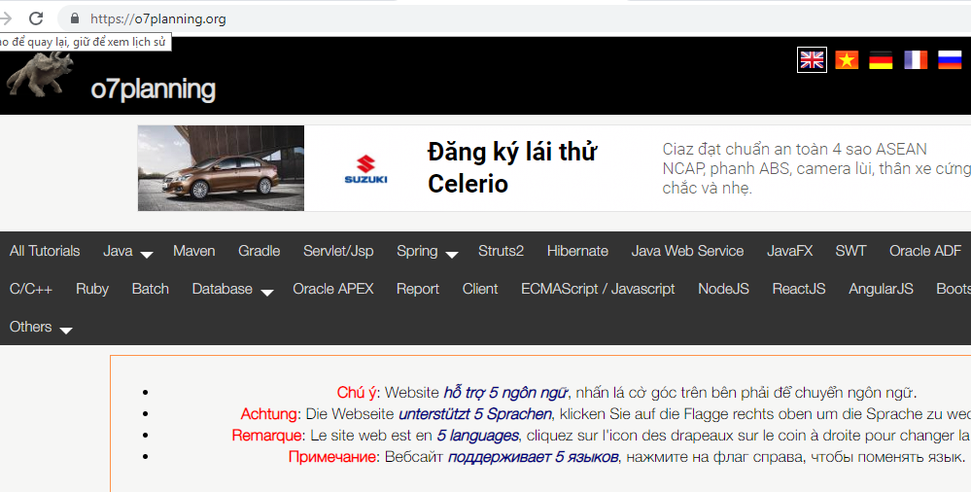
Chương 5-Giải thuật đệ quy
slide <number>/ 43

Slide 24

Chương 5-Giải thuật đệ quy
slide <number>/ 43

Slide 25


Slide 26
